Slide 1


Опыт работы с ВТСП токовводами на
МКС ускорителя
Докладчик: Никифоров Д.Н.

Slide 2
Содержание:
Охлаждение полуколец бустерного синхротрона
Управление и стабилизация работы ВТСП токовводов
Возможные решения по упрощению работы с ВТСП токовводами

Slide 3
1. Охлаждение полуколец бустерного синхротрона

Slide 4
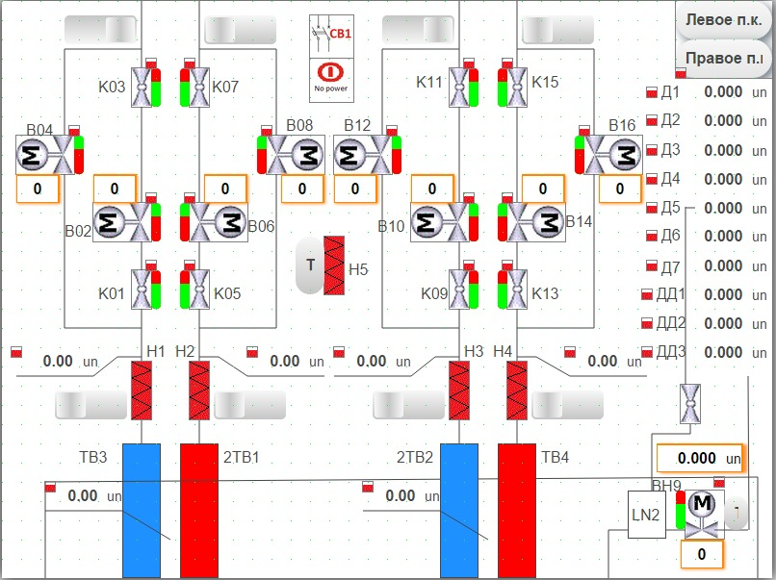
2. Управление и стабилизация работы ВТСП токовводов

Slide 5
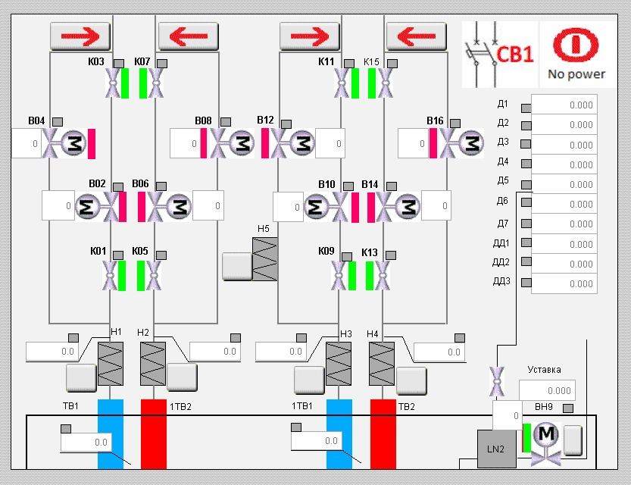
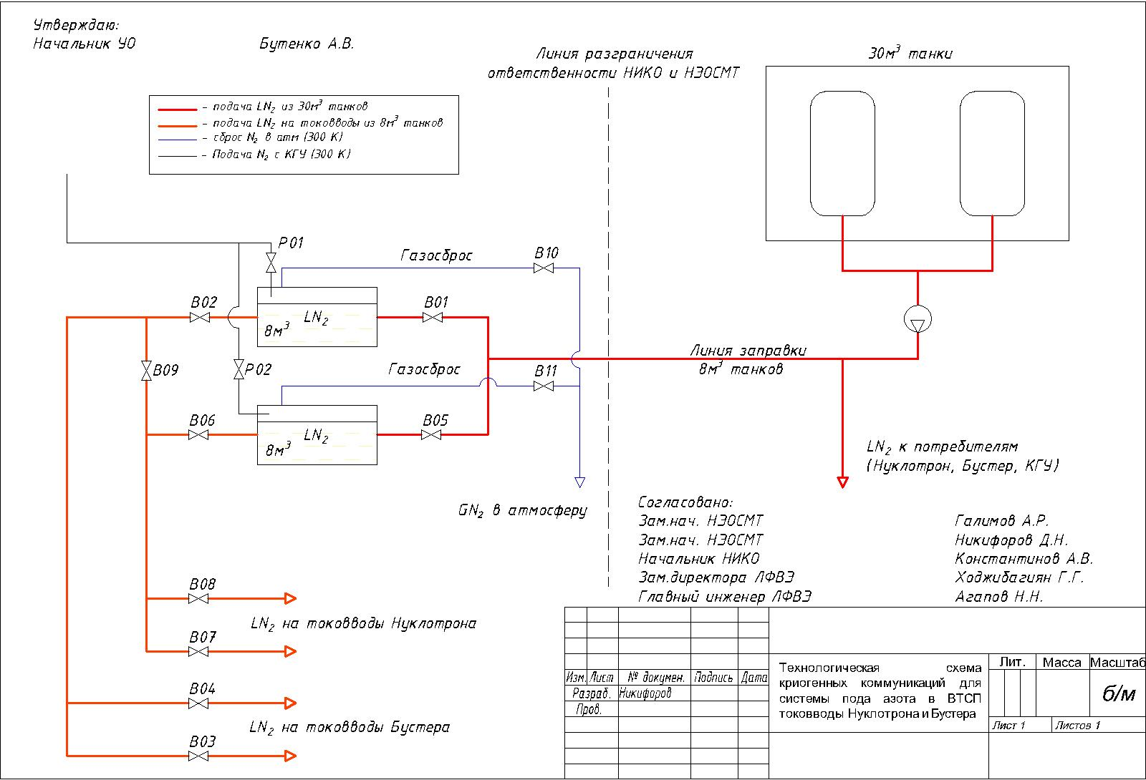
3. Возможные решения по упрощению работы с ВТСП токовводами
Полная автоматизация системы управления
Применение дополнительной линии подачи
LN2 для охлаждения ВТСП токовводов

Slide 6
Спасибо за внимание!

